Slide 1
Presentación de fonética
30.1
Palabras con
ai/
ay
ei/
ey
au
oi/
oy
ui/
uy
eu

Slide 2
Día 1
Notes:
Diga: ¡Hola, lectores! Hoy vamos a leer y escribir palabras y leer oraciones con los diptongos ai/ay, au, ei/ey, eu, oi/oy, ui/uy. ¿Listos?
Avance a la siguiente diapositiva.

Slide 3

1. Leer palabras
Notes:
Avance a la diapositiva 4.

Slide 4


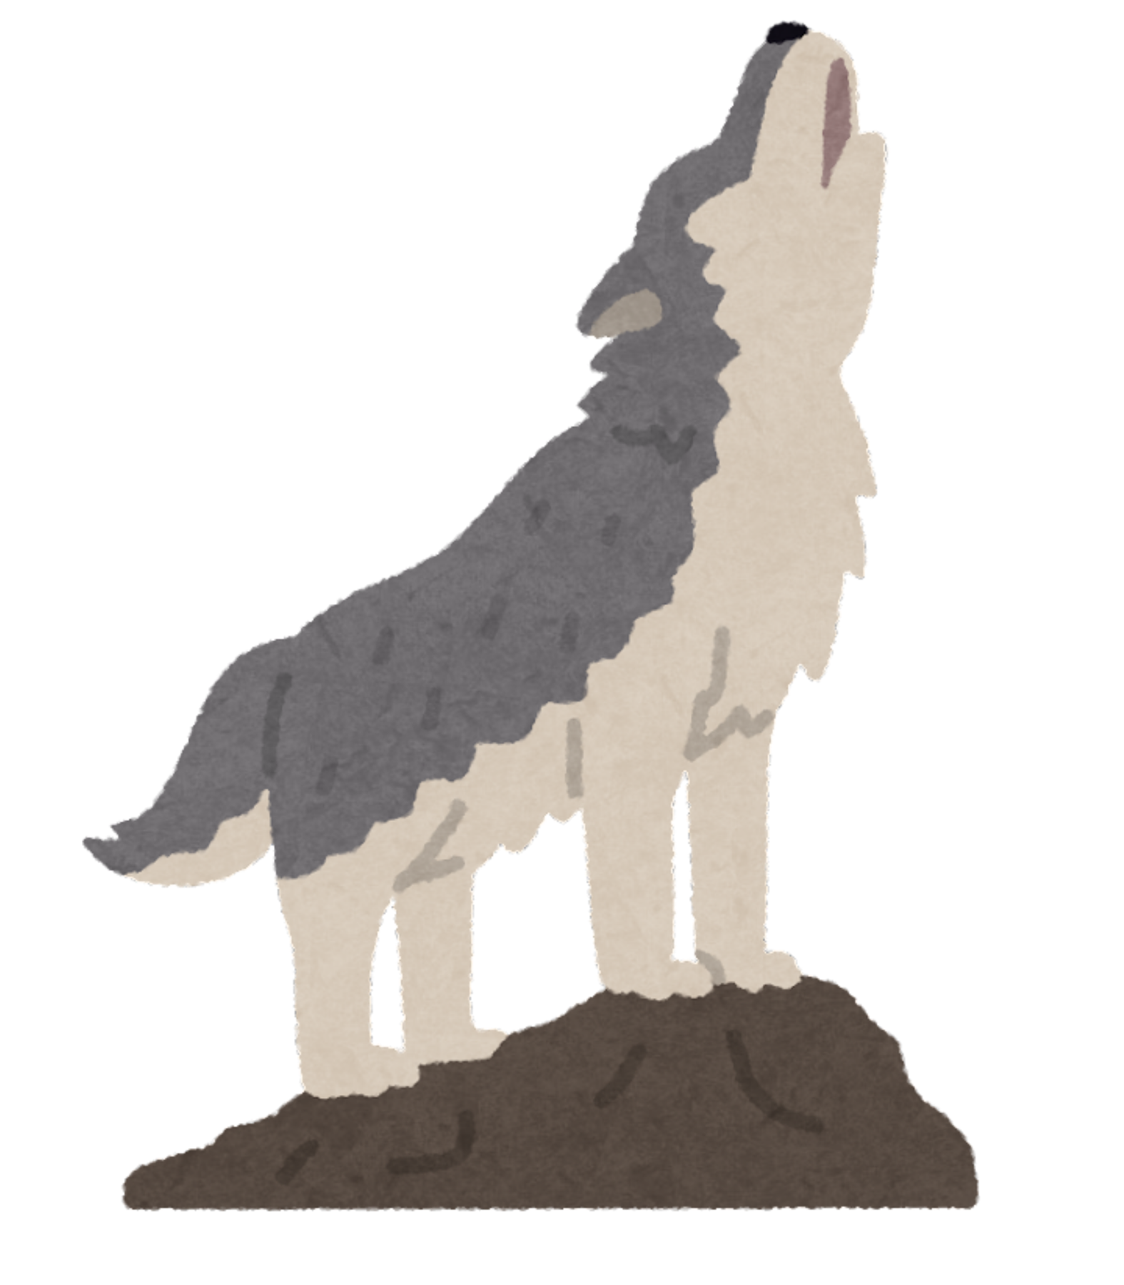
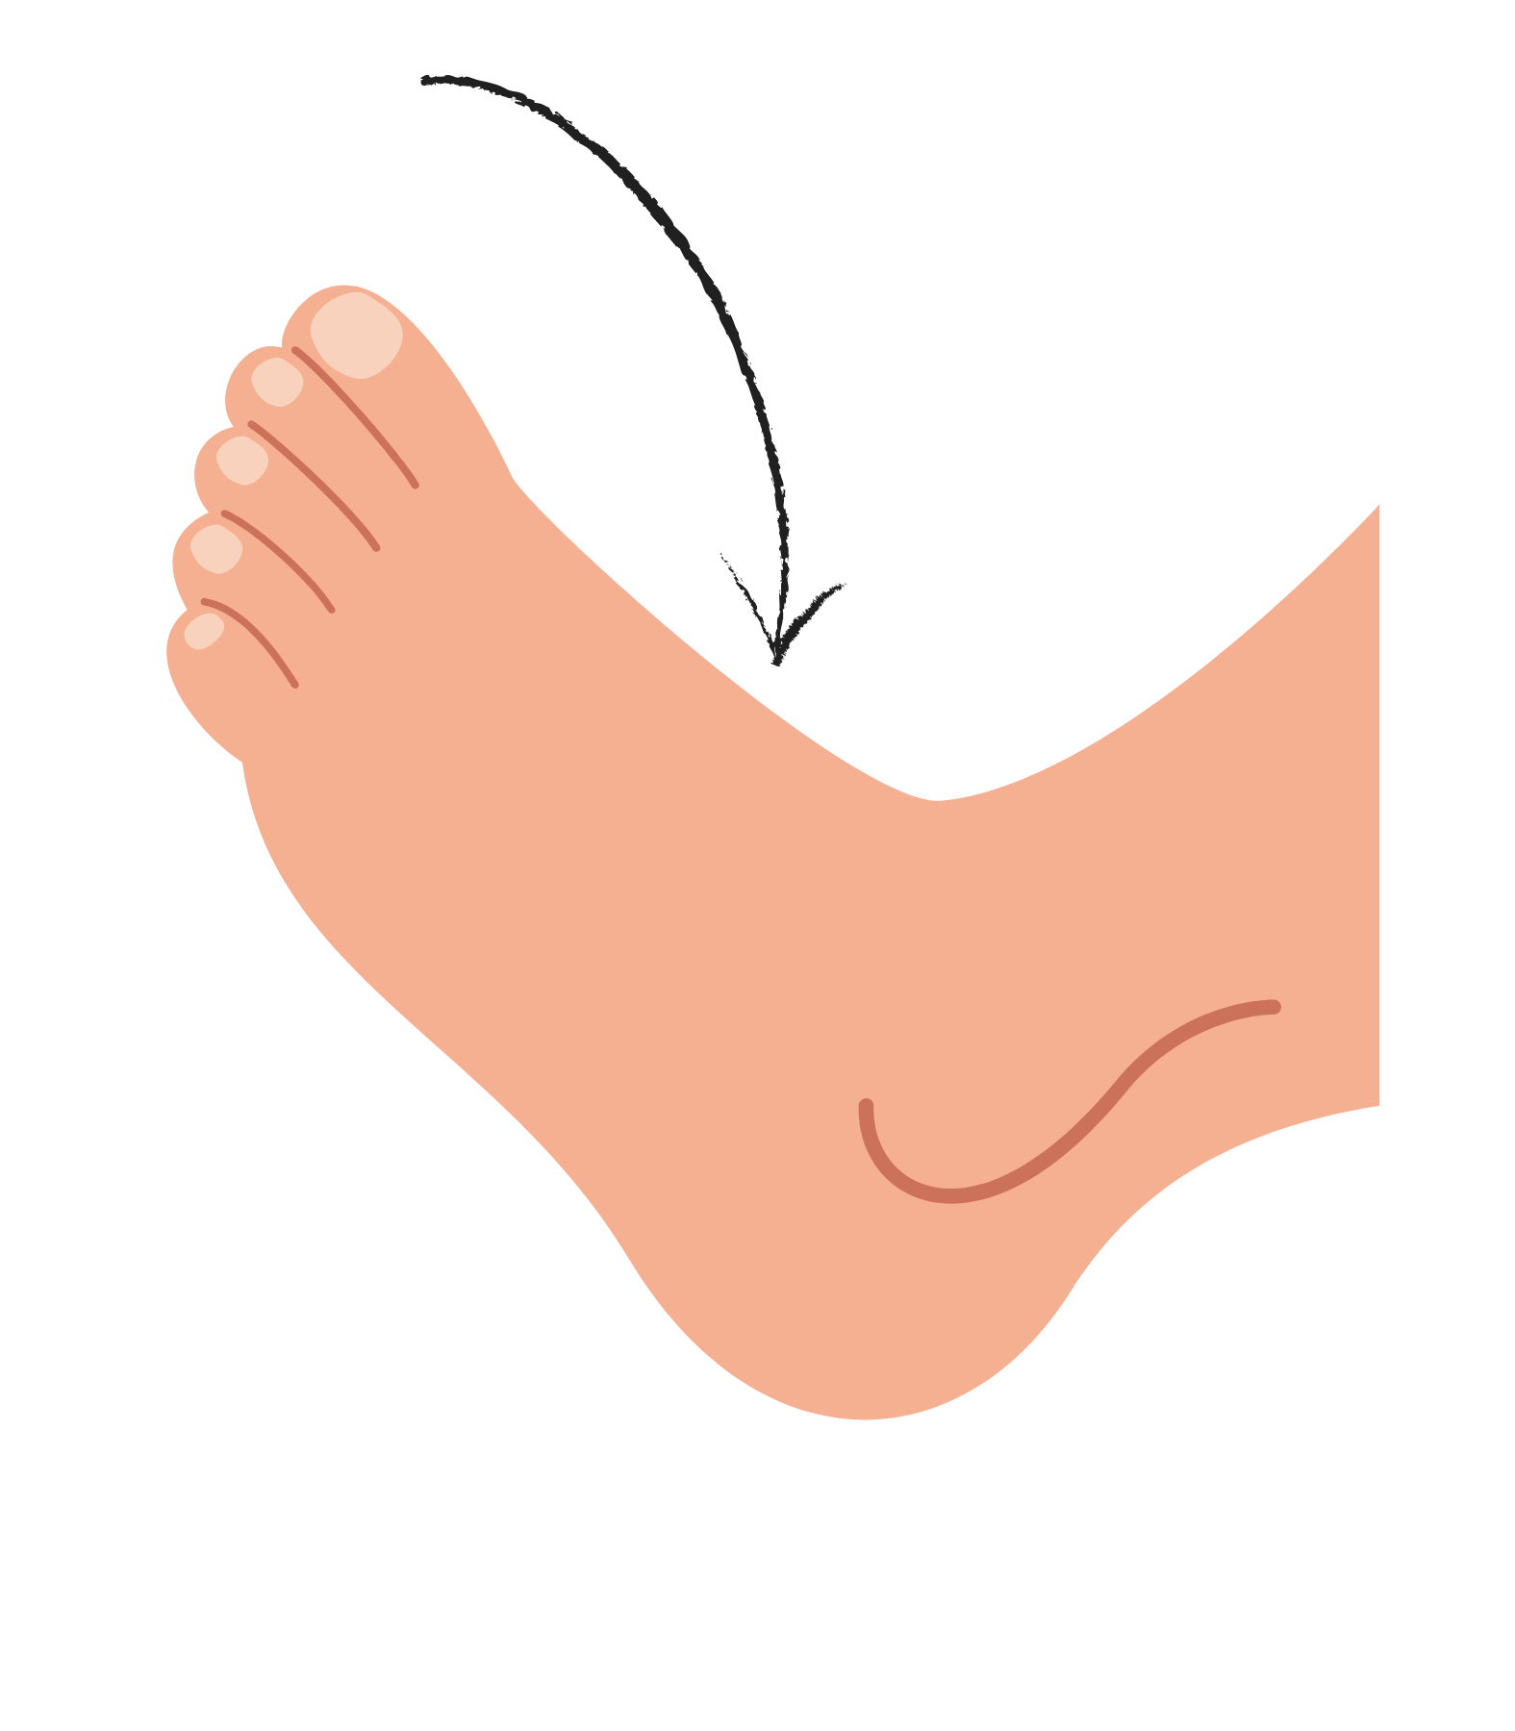
¡Recuerda!
caimán
ai/
ay
au
ei/
ey
aullar
oi/
oy
eu
ui/
uy
empeine
Notes:
Diga: Hoy vamos a repasar las palabras con los diptongos ai/ay, au, ei/ey, eu, oi/oy y ui/uy. Las palabras con diptongos son aquellas que tienen dos vocales en una misma sílaba.
Modele: Escuchen con atención: caimán. Escucho las vocales ai en la primera sílaba, cai. Repita con los estudiantes con las palabras aullar y empeine.
Diga: Ahora vamos a leer varias palabras con los diptongos ai/ay, au, ei/ey, eu, oi/oy y ui/uy.
Avance a la diapositiva 5.

Slide 5
Uruguay
Notes:
Lea la palabra en voz alta junto con los estudiantes.
Diga: Uruguay.
Repita si es necesario.
Muestre a los estudiantes las diapositivas 6-12 una a la vez y diga cada palabra en voz alta junto con ellos.
Avance a la siguiente diapositiva.

Slide 6
deudor
Notes:
Lea la palabra en voz alta junto con los estudiantes.
Diga: deudor.
Repita si es necesario.
Avance a la siguiente diapositiva.

Slide 7
tiroide
Notes:
Lea la palabra en voz alta junto con los estudiantes.
Diga: tiroide.
Repita si es necesario.
Avance a la siguiente diapositiva.

Slide 8
destituir
Notes:
Lea la palabra en voz alta junto con los estudiantes.
Diga: destituir.
Repita si es necesario.
Avance a la siguiente diapositiva.

Slide 9
rey
Notes:
Lea la palabra en voz alta junto con los estudiantes.
Diga: rey.
Repita si es necesario.
Avance a la siguiente diapositiva.

Slide 10
mosaico
Notes:
Lea la palabra en voz alta junto con los estudiantes.
Diga: mosaico.
Repita si es necesario.
Avance a la siguiente diapositiva.

Slide 11
exhausto
Notes:
Lea la palabra en voz alta junto con los estudiantes.
Diga: exhausto.
Repita si es necesario.
Avance a la siguiente diapositiva.

Slide 12
reunido
Notes:
Lea la palabra en voz alta junto con los estudiantes.
Diga: reunido.
Repita si es necesario.
Avance a la siguiente diapositiva.

Slide 13

2. ¡Aprendamos juntos!
Notes:
Comience en la diapositiva número 14.

Slide 14
ai/
ay/
au
1. Unión de dos vocales en una misma sílaba. Vocal fuerte (a, e, o) con una débil (i, u) o dos vocales débiles en una misma sílaba → mosaico, aullar
2. Letra y al final de la una sílaba → hay
mos__co
h___
mosaico
hay
Notes:
Diga: Hoy vamos a repasar la regla de ortografía de las palabras con los diptongos ai/ay, au, ei/ey, eu, oi/oy y ui/uy.
Diga: Dos vocales juntas a veces forman un diptongo. Un diptongo es la unión en una misma sílaba de una vocal fuerte (a, e, o) con una débil (i, u) o de dos vocales débiles. La letra y al final de una sílaba también forma un diptongo. (Haga clic)
Señale y lea en voz alta cada ejemplo.
Avance a la siguiente diapositiva.

Slide 15
ei/
ey/
eu
1. Unión de dos vocales en una misma sílaba. Vocal fuerte (a, e, o) con una débil (i, u) o dos vocales débiles en una misma sílaba → reunido, empeine
2. Letra y al final de la una sílaba → rey
r__nido
r___
reunido
rey
Notes:
Diga: Ahora vamos a practicar. Recuerden las reglas que aprendimos. Repase las reglas si es necesario.
① Muestre: reunido.
Diga: De acuerdo con la regla, un diptongo es la unión en una misma sílaba de una vocal fuerte (a, e, o) con una débil (i, u) o de dos vocales débiles. (Haga clic)
Diga: Leamos juntos: reu - ni - do, reunido. ¿Qué dos vocales están juntas en la primera sílaba de reunido? (Pausa) (Haga clic) ¡Muy bien, la p y la u!
Avance a la siguiente diapositiva.

Slide 16
oi/oy
1. Unión de dos vocales en una misma sílaba. Vocal fuerte (a, e, o) con una débil (i, u) o dos vocales débiles en una misma sílaba → tiroide
2. Letra y al final de la una sílaba → doy
tir__de
d__
tiroide
doy
Notes:
② Muestre: tiroide.
Diga: De acuerdo con la regla, un diptongo es la unión en una misma sílaba de una vocal fuerte (a, e, o) con una débil (i, u) o de dos vocales débiles. (Haga clic)
Diga: Leamos juntos: ti - roi - de, tiroide. ¿Qué dos vocales están juntas en la segunda sílaba de tiroide? (Pausa) (Haga clic) ¡Muy bien, la o y la i!
Avance a la siguiente diapositiva.

Slide 17
ui/uy
1. Unión de dos vocales en una misma sílaba. Vocal fuerte (a, e, o) con una débil (i, u) o dos vocales débiles en una misma sílaba → destituir
2. Letra y al final de la una sílaba → muy
destit__r
m__
destituir
muy
Notes:
③ Muestre: destituir.
Diga: De acuerdo con la regla, un diptongo es la unión en una misma sílaba de una vocal fuerte (a, e, o) con una débil (i, u) o de dos vocales débiles. (Haga clic)
Diga: Leamos juntos: des - ti - tuir, destituir. ¿Qué dos vocales están juntas en la última sílaba de destituir? (Pausa) (Haga clic) ¡Muy bien, la u y la i!
Avance a la siguiente diapositiva.

Slide 18

3. Ortografía
Notes:
Asegúrese de que todos los estudiantes tengan una pizarra donde practicar.
Avance a la siguiente diapositiva.

Slide 19

pauta
Notes:
Diga: Ahora voy a decir una palabra con los diptongos ai/ay, au, ei/ey, eu, oi/oy y ui/uy y luego una oración con esa palabra. Todos van a repetir la palabra y escribirla en su pizarra. Recuerden usar lo que aprendimos sobre las palabras con ai/ay, au, ei/ey, eu, oi/oy y ui/uy.
Diga: La palabra es pauta. La maestra nos dio la pauta para escribir la composición. Repitan conmigo: pauta.
Diga: ¿Cuántas sílabas tiene la palabra? (2) pau - ta. La primera sílaba, pau, ¿cuántos sonidos tiene? (3) /p/, /a/, /u/. La segunda sílaba, ta, ¿cuántos sonidos tiene? (2) /t/, /a/. Pauta, /p/, /a/, /u/, /t/, /a/.
Pida a los estudiantes que muestren su pizarra después de escribir la palabra para verificar su respuesta.
Repita si es necesario.
Avance a la siguiente diapositiva.

Slide 20
voy
Notes:
Diga: La palabra es voy. Voy a estudiar para el examen de matemáticas de mañana. Repitan conmigo: voy.
Diga: ¿Cuántas sílabas tiene la palabra? (1) voy. ¿Cuántos sonidos tiene? (3) /b/, /o/, /i/.
Pida a los estudiantes que muestren su pizarra después de escribir la palabra para verificar su respuesta.
Repita si es necesario.
Avance a la siguiente diapositiva.

Slide 21
peinado
Notes:
Diga: La palabra es peinado. Me hicieron un peinado muy bonito para la fiesta. Repitan conmigo: peinado.
Diga: ¿Cuántas sílabas tiene la palabra? (3) pei - na - do. La primera sílaba, pei, ¿cuántos sonidos tiene? (3) /p/, /e/, /i/. La segunda sílaba, na, ¿cuántos sonidos tiene? (2) /n/, /a/. La tercera sílaba, do, ¿cuántos sonidos tiene? (2) /d/, /o/. Peinado, /p/, /e/, /i/, /n/, /a/, /d/, /o/.
Pida a los estudiantes que muestren su pizarra después de escribir la palabra para verificar su respuesta.
Repita si es necesario.
Avance a la siguiente diapositiva.

Slide 22

4. Palabras de alta frecuencia
Notes:
Diga: Ahora vamos a leer palabras que vemos todo el tiempo y podemos leer rápidamente. Vamos a leer estas palabras juntos.
Muestre a los estudiantes las diapositivas 23-25 una a la vez y lea cada palabra junto con ellos.
Avance a la siguiente diapositiva.

Slide 23
hechos
Notes:
Lea cada palabra junto con los estudiantes.
Diga: hechos.
Repita si es necesario.
Avance a la siguiente diapositiva.

Slide 24
realizar
Notes:
Lea cada palabra junto con los estudiantes.
Diga: realizar.
Repita si es necesario.
Avance a la siguiente diapositiva.

Slide 25
viaje
Notes:
Lea cada palabra junto con los estudiantes.
Diga: viaje.
Repita si es necesario.
Avance a la siguiente diapositiva.

Slide 26

5. Oraciones
Notes:
Diga: Ahora vamos a leer oraciones. Asegúrate de prestar atención a la puntuación y a la entonación de tu voz. Primero las vamos a leer despacio y luego con más fluidez.
Avance a la siguiente diapositiva.

Slide 27
Andrea y Bruno son dos amigos inseparables.
Notes:
Diga: Vamos a leer juntos esta oración.
Señale la primera palabra, Andrea, y lea la oración apuntando a cada palabra. Primero despacio y la segunda vez con fluidez.
Pida a los estudiantes que repitan con usted.
Haga clic para indicar la palabra.
Avance a la siguiente diapositiva.

Slide 28
Todos los niños aplaudieron y se prepararon para la aventura y llevaron linternas, mapas y botellas de agua.
Notes:
Diga: Vamos a leer juntos esta oración.
Señale la primera palabra, Todos, y lea la oración apuntando a cada palabra. Primero despacio y la segunda vez con fluidez.
Pida a los estudiantes que repitan con usted.
Haga clic para indicar la palabra.
Avance a la siguiente diapositiva.

Slide 29
6. Dictado
Notes:
Avance a la siguiente diapositiva.

Slide 30
Notes:
Asegúrese de que todos los estudiantes tengan una pizarra donde practicar.
Diga: Ahora vamos a escribir una oración. Primero, quiero que me ayuden a contar cuántas palabras tiene. Escuchen atentamente.
Diga: Andrea y Bruno son dos amigos inseparables. ¿Cuántas palabras escucharon? Vamos a repetirla juntos mientras contamos cada palabra. Andrea (1), y (2), Bruno (3), son (4), dos (5), amigos (6), inseparables (7). ¡Tiene siete palabras!
Pida a los estudiantes que escriban todas las palabras de la oración.
Diga: Puedes dividir cada palabra en sílabas y luego en sonidos para asegurarte de escribir todos los sonidos que escuchas correctamente.
Pida a los estudiantes que muestren su pizarra para verificar su respuesta. Repita si es necesario.
Avance a la siguiente diapositiva.

Slide 31
Andrea y Bruno son dos amigos inseparables.
Notes:
Pida a los estudiantes que lean la oración en voz alta y comparen su oración con la oración que muestra la diapositiva.
Anime a los estudiantes a autocorregir su escritura.
Avance a la siguiente diapositiva.

Slide 32

¡Felicidades!
El día está completo,
¡excelente trabajo!

Slide 33
Día 2
Notes:
Diga: ¡Hola, lectores! Hoy vamos a leer y escribir palabras y leer oraciones con los diptongos ai/ay, au, ei/ey, eu, oi/oy, ui/uy. ¿Listos?
Avance a la siguiente diapositiva.

Slide 34
1. Leer palabras multisilábicas
Notes:
Avance a la siguiente diapositiva.

Slide 35
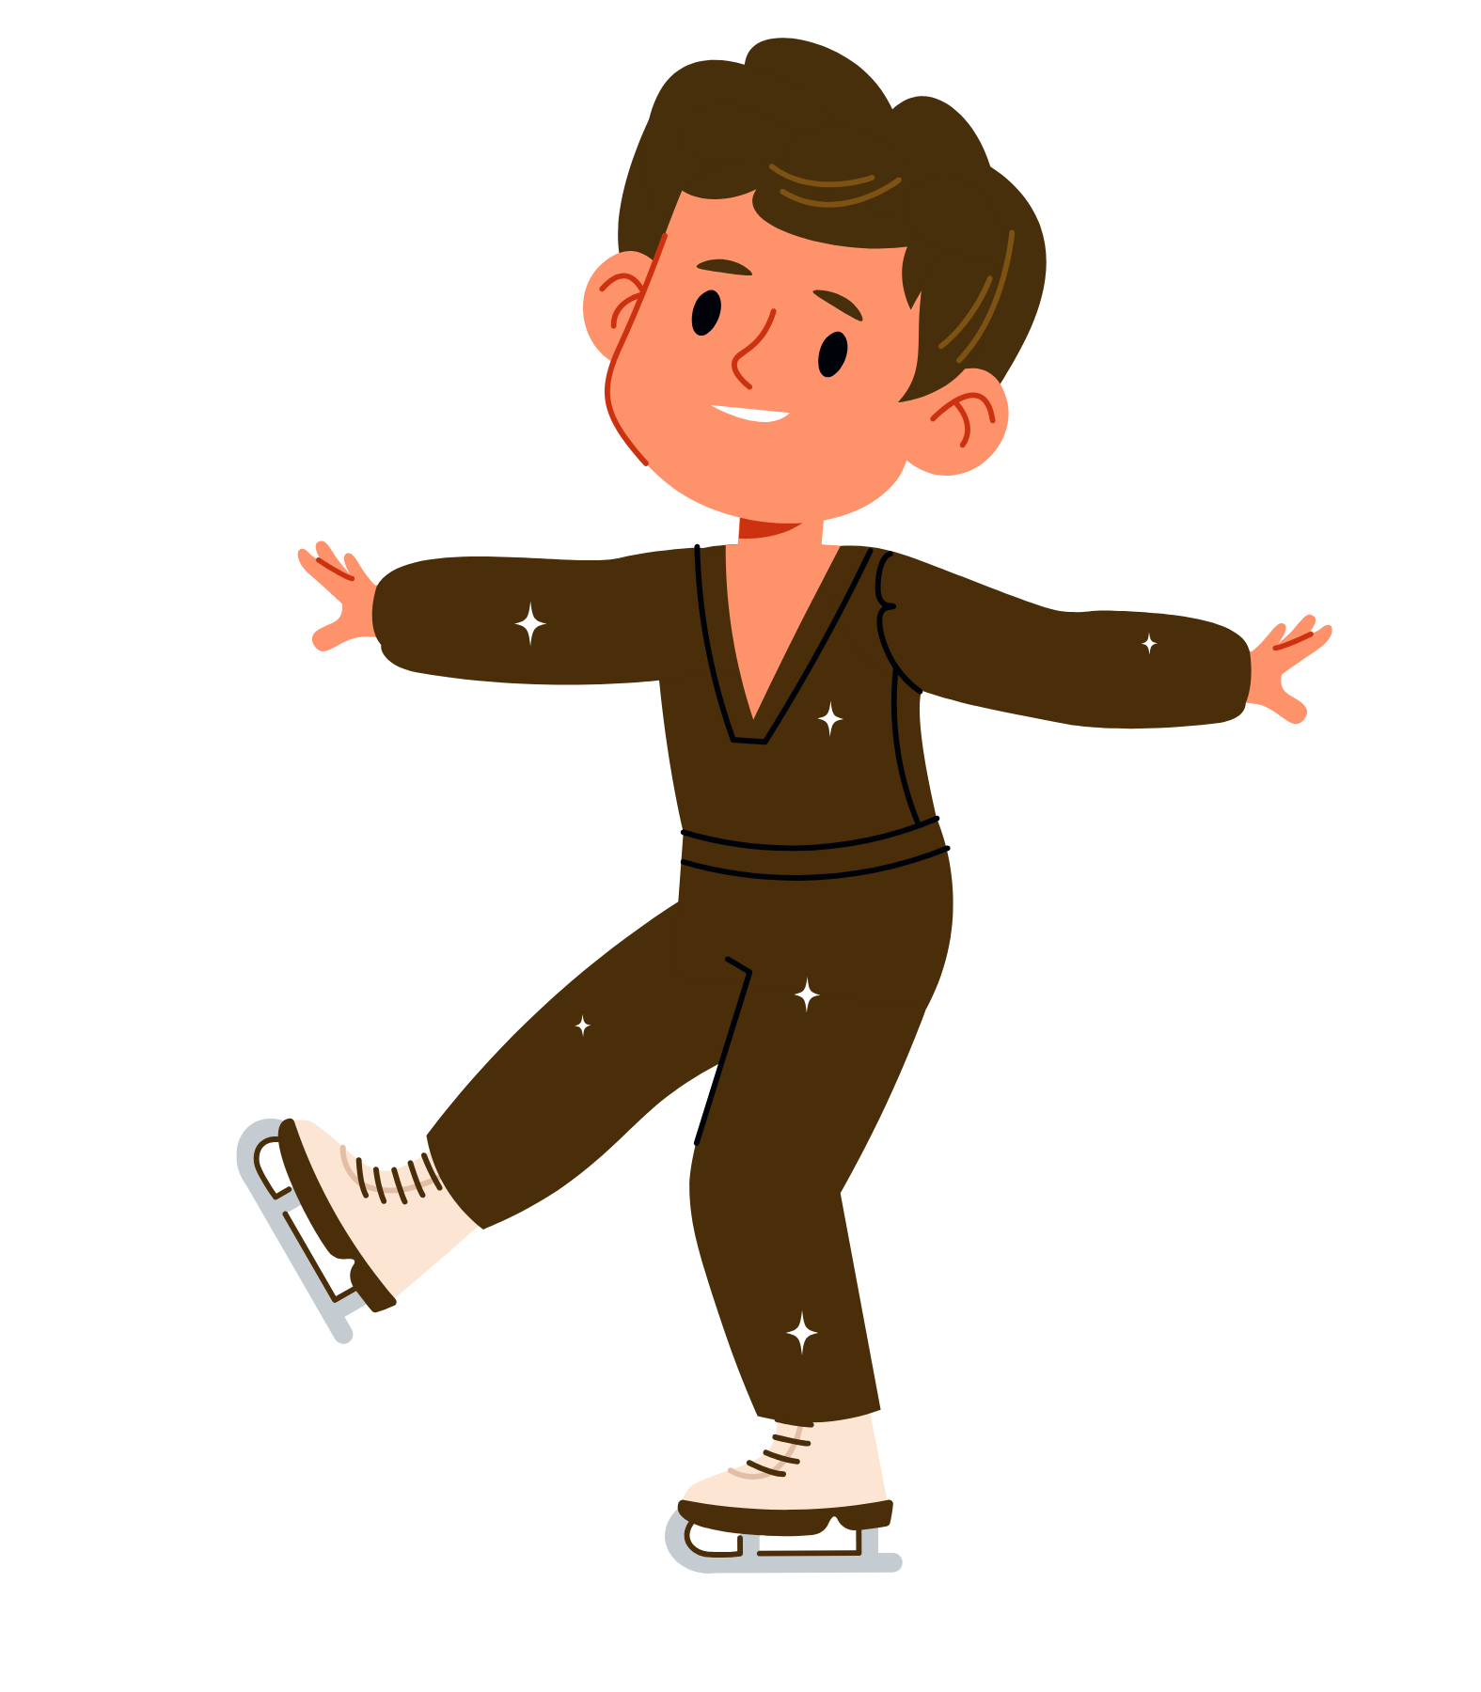
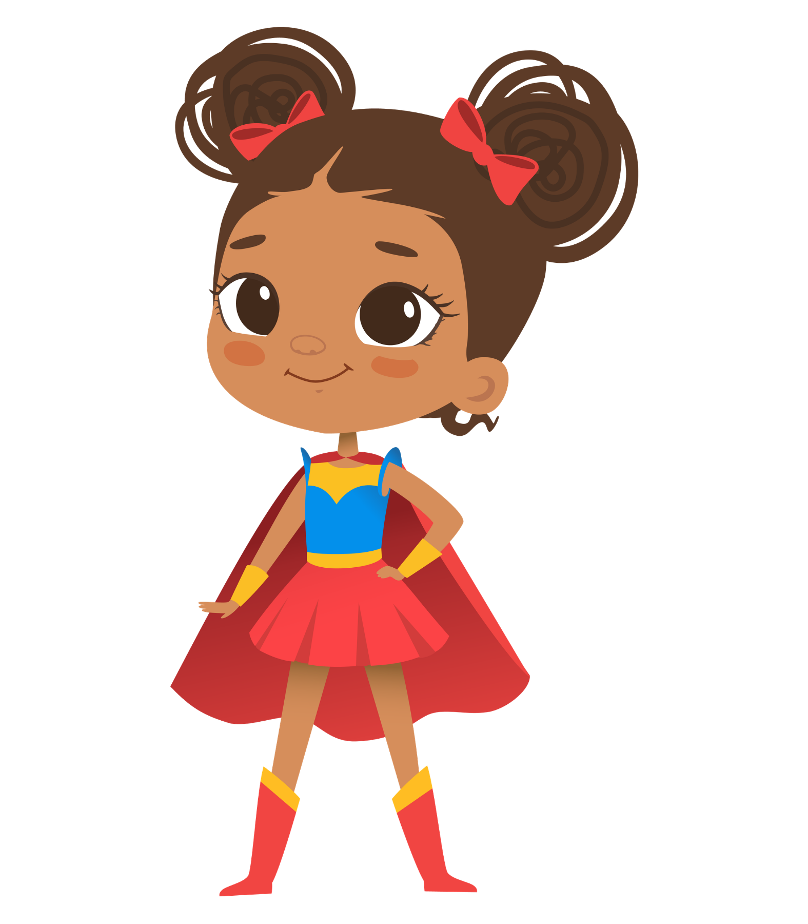

¡Recuerda!
airoso
ai/
ay
au
ei/
ey
audacia
oi/
oy
eu
ui/
uy
freidora
Notes:
Diga: Hoy vamos a repasar las palabras con los los diptongos ai/ay, au, ei/ey, eu, oi/oy y ui/uy. Las palabras con diptongos son aquellas que tienen dos vocales en una misma sílaba.
Modele: Escuchen con atención: airoso. Escucho las vocales ai en la primera sílaba, ai. Repita con los estudiantes con las palabras audacia y freidora.
Diga: Ahora vamos a leer varias palabras con los diptongos ai/ay, au, ei/ey, eu, oi/oy y ui/uy.
Avance a la diapositiva 36.

Slide 36
terapéutico
Notes:
Lea la palabra en voz alta junto con los estudiantes.
Diga: terapéutico.
Repita si es necesario.
Avance a la siguiente diapositiva.

Slide 37
autoridades
Notes:
Lea la palabra en voz alta junto con los estudiantes.
Diga: autoridades.
Repita si es necesario.
Avance a la siguiente diapositiva.

Slide 38
paisano
Notes:
Lea la palabra en voz alta junto con los estudiantes.
Diga: paisano.
Repita si es necesario.
Avance a la siguiente diapositiva.

Slide 39
instruir
Notes:
Lea la palabra en voz alta junto con los estudiantes.
Diga: instruir.
Repita si es necesario.
Avance a la siguiente diapositiva.

Slide 40
automático
Notes:
Lea la palabra en voz alta junto con los estudiantes.
Diga: automático.
Repita si es necesario.
Avance a la siguiente diapositiva.

Slide 41
Monterrey
Notes:
Lea la palabra en voz alta junto con los estudiantes.
Diga: Monterrey.
Repita si es necesario.
Avance a la siguiente diapositiva.

Slide 42
alféizar
Notes:
Lea la palabra en voz alta junto con los estudiantes.
Diga: alféizar.
Repita si es necesario.
Avance a la siguiente diapositiva.

Slide 43
humanoide
Notes:
Lea la palabra en voz alta junto con los estudiantes.
Diga: humanoide.
Repita si es necesario.
Avance a la siguiente diapositiva.

Slide 44
2. Ortografía
Notes:
Asegúrese de que todos los estudiantes tengan una pizarra donde practicar.
Avance a la siguiente diapositiva.

Slide 45
maullido
Notes:
Diga: Ahora voy a decir una palabra con los diptongos ai/ay, au, ei/ey, eu, oi/oy y ui/uy y luego una oración con esa palabra. Todos van a repetir la palabra y escribirla en su pizarra. Recuerden usar lo que aprendimos sobre las palabras con ai/ay, au, ei/ey, eu, oi/oy y ui/uy.
Diga: La palabra es maullido. El maullido del gatito indica que tiene hambre. Repitan conmigo: maullido.
Diga: ¿Cuántas sílabas tiene la palabra? (3) mau - lli - do. La primera sílaba, mau, ¿cuántos sonidos tiene? (3) /m/, /a/, /u/. La segunda sílaba, lli, ¿cuántos sonidos tiene? (2) /y/, /i/. La tercera sílaba, do, ¿cuántos sonidos tiene? (2) /d/, /o/. Maullido, /m/, /a/, /u/, /y/, /i/, /d/, /o/.
Pida a los estudiantes que muestren su pizarra después de escribir la palabra para verificar su respuesta.
Repita si es necesario.
Avance a la siguiente diapositiva.

Slide 46
aislado
Notes:
Diga: La palabra es aislado. Vamos a acampar en un lugar aislado e inmerso en la naturaleza. Repitan conmigo: aislado.
Diga: ¿Cuántas sílabas tiene la palabra? (3) ais - la - do. La primera sílaba, ais, ¿cuántos sonidos tiene? (3) /a/, /i/, /s/. La segunda sílaba, la, ¿cuántos sonidos tiene? (2) /l/, /a/. La tercera sílaba, do, ¿cuántos sonidos tiene? (2) /d/, /o/. Aislado, /a/, /i/, /s/, /l/, /a/, /d/, /o/.
Pida a los estudiantes que muestren su pizarra después de escribir la palabra para verificar su respuesta.
Repita si es necesario.
Avance a la siguiente diapositiva.

Slide 47
concluir
Notes:
Diga: La palabra es concluir. Pude concluir el libro en el tiempo indicado. Repitan conmigo: concluir.
Diga: ¿Cuántas sílabas tiene la palabra? (2) con - cluir. La primera sílaba, con, ¿cuántos sonidos tiene? (3) /k/, /o/, /n/. La segunda sílaba, cluir, ¿cuántos sonidos tiene? (5) /k/, /l/, /u/, /i/, /r/. Concluir, /k/, /o/, /n/, /k/, /l/, /u/, /i/, /r/.
Pida a los estudiantes que muestren su pizarra después de escribir la palabra para verificar su respuesta.
Repita si es necesario.
Avance a la siguiente diapositiva.

Slide 48

3. Análisis morfológico
Notes:
Diga: Las palabras de dos o más sílabas se pueden clasificar en agudas, graves y esdrújulas. Hoy vamos a aprender sobre las palabras esdrújulas.
Avance a la siguiente diapositiva.

Slide 49
rápido
sábado
Notes:
Señale y lea en voz alta las palabras rápido y sábado.
Diga: Las palabras esdrújulas tienen la sílaba tónica en la antepenúltima sílaba, es decir, la tercera contando desde el final de la palabra. Todas las palabras esdrújulas llevan tilde. Señale la sílaba que tiene la tilde en rápido y sábado. Diga: Ahora vamos a hacerlo juntos.
Avance a la siguiente diapositiva.

Slide 50
música
mú
si
ca
música
Notes:
Señale y lea en voz alta la palabra música.
Diga: Recuerden que todas las palabras esdrújulas llevan tilde en la antepenúltima sílaba. Vamos a separar la palabra en sílabas: (Haga clic) mú - si - ca. La sílaba tónica es mú porque es la antepenúltima y se pronuncia con más fuerza. Ahora leamos la palabra completa juntos.
Avance a la siguiente diapositiva.

Slide 51
pa
ja
ro
pájaro
Notes:
Señale y lea en voz alta la palabra pájaro.
Diga: Recuerden que todas las palabras esdrújulas llevan tilde en la antepenúltima sílaba. Vamos a separar la palabra en sílabas: (Haga clic) pá - ja - ro. La sílaba tónica es pá porque es la antepenúltima y se pronuncia con más fuerza. Diga: Ahora leamos la palabra completa juntos.
Avance a la siguiente diapositiva.

Slide 52
me
di
co
médico
Notes:
Señale y lea en voz alta la palabra médico.
Diga: Recuerden que todas las palabras esdrújulas llevan tilde en la antepenúltima sílaba. Vamos a separar la palabra en sílabas: (Haga clic) mé - di - co. La sílaba tónica es mé porque es la antepenúltima y se pronuncia con más fuerza. Diga: Ahora leamos la palabra completa juntos.
Avance a la siguiente diapositiva.

Slide 53
te
le
fo
no
teléfono
Notes:
Señale y lea en voz alta la palabra teléfono.
Diga: Recuerden que todas las palabras esdrújulas llevan tilde en la antepenúltima sílaba. Vamos a separar la palabra en sílabas: (Haga clic) te - lé - fo - no. La sílaba tónica es lé porque es la antepenúltima y se pronuncia con más fuerza. Diga: Ahora leamos la palabra completa juntos.
Avance a la siguiente diapositiva.

Slide 54
da
me
lo
dámelo
Notes:
Señale y lea en voz alta la palabra dámelo.
Diga: Recuerden que todas las palabras esdrújulas llevan tilde en la antepenúltima sílaba. Vamos a separar la palabra en sílabas: (Haga clic) dá - me - lo. La sílaba tónica es dá porque es la antepenúltima y se pronuncia con más fuerza. Diga: Ahora leamos la palabra completa juntos.
Avance a la siguiente diapositiva.

Slide 55

4. Desarrollo de la fluidez
Notes:
Avance a la siguiente diapositiva.

Slide 56
—Hoy fue muy divertido —dijo Andrea.
Notes:
Señale la oración: —Hoy fue muy divertido —dijo Andrea.
Modele cómo leer con precisión y señale la pausa en los signos de puntuación.
Muestre a los estudiantes las diapositivas 57-59 una a la vez y lea cada oración en voz alta junto con ellos modelando cómo leer con precisión haciendo las pausas apropiadas.
Avance a la siguiente diapositiva.

Slide 57
Deberíamos hacer aquí nuestras reuniones del club.
Notes:
Lea la oración junto con los estudiantes.
Escuche la lectura oral de las palabras por parte de los estudiantes y, si es necesario, pídales que lean más despacio.
Avance a la siguiente diapositiva.

Slide 58
Cuando empezó a oscurecer, el grupo decidió que era hora de regresar a casa.
Notes:
Lea la oración junto con los estudiantes.
Escuche la lectura oral de las palabras por parte de los estudiantes y, si es necesario, pídales que lean más despacio.
Avance a la siguiente diapositiva.

Slide 59
Todos se despidieron en la plaza del barrio, prometiendo reunirse de nuevo el próximo sábado para otra aventura.
Notes:
Lea la oración junto con los estudiantes.
Escuche la lectura oral de las palabras por parte de los estudiantes y, si es necesario, pídales que lean más despacio.
Avance a la siguiente diapositiva.

Slide 60
¡Felicidades!
El día está completo,
¡excelente trabajo!

